Slide 1
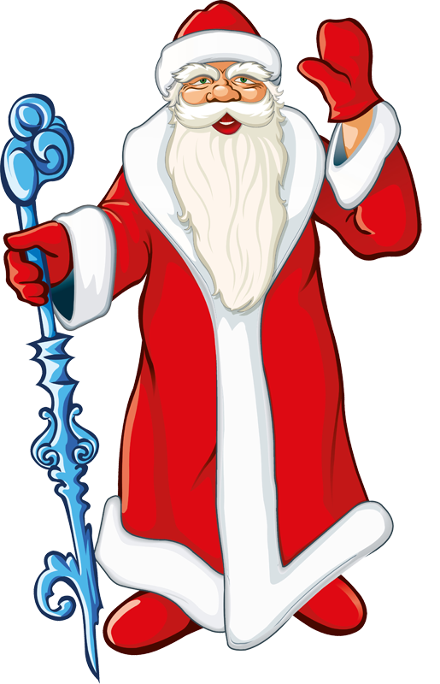
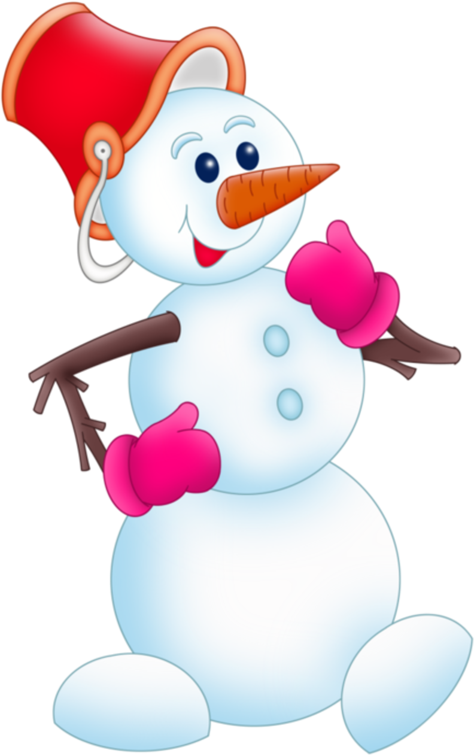
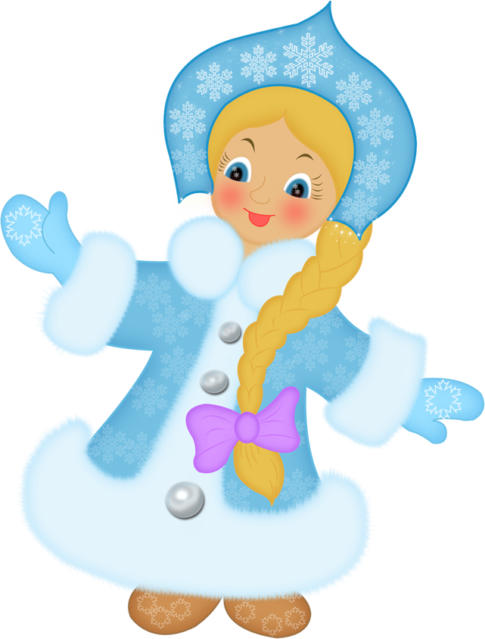
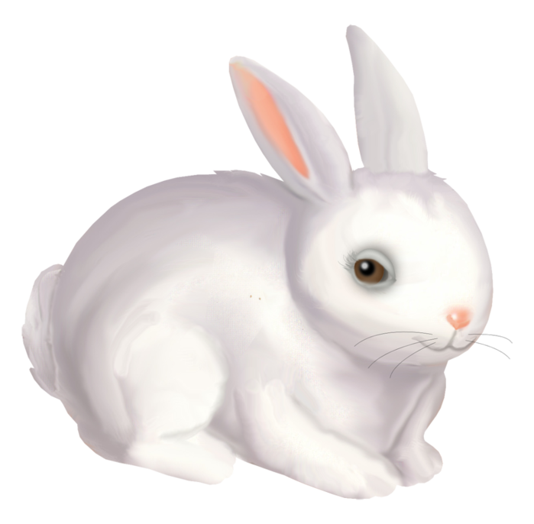
Интерактивная игра «Кто пропал?»

Slide 2
Здравствуй, дорогой друг! Помоги мне найти пропавших друзей!
Начать игру

Slide 3
Запомни всех героев на картинке. На каждой следующей картинке тебе необходимо будет найти, кто пропал. Чтобы перейти к следующей картинке нажми на стрелку в нижнем право углу. Удачи тебе!

Slide 4
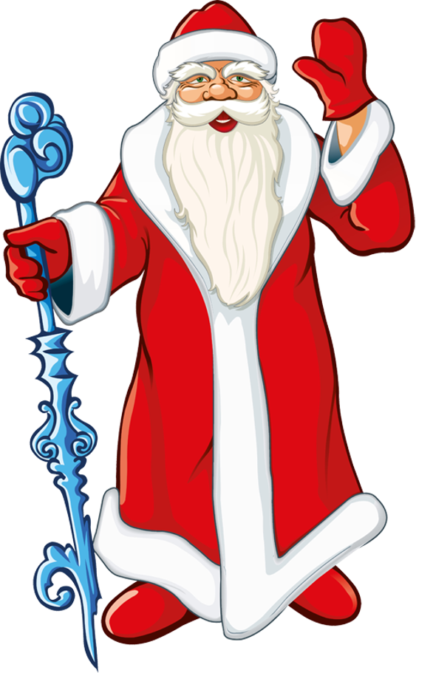

Slide 10
Завершить игру

